Slide 1
5장) 익명함수
PPTBIZCAM
100%

Slide 2

PPTBIZCAM
100%
fn…end를 통해 익명함수 만들 수 있음.
-> 기호를 통해 파라미터 목록과 함수 본문 구분.
온점을 통해 사용할 함수 호출.
기명 함수를 호출할 때는 온점 사용하지 않음.

Slide 3



연습문제
PPTBIZCAM
100%
-> 각 파라미터 연결돼서 출력
-> 각 파라미터 더해서 출력
-> 튜플을 리스트로 출력

Slide 4
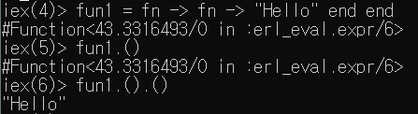
PPTBIZCAM
100%
함수는 하나, 본문은 여러 개
함수 하나를 만들더라도 인자의 타입과 내용에 따라
여러 개 구현 가능.
함수를 반환하는 함수
fun1 변수에 함수가 바인딩 되어있음.
이 함수는 파라미터를 받지 않고, 그 안에 다른 함수 정의만을 포함.
괄호를 사용해 내부 함수 뚜렷하게 나타낼 수도 있음.

Slide 5
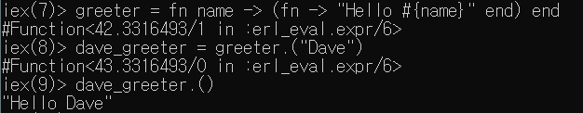
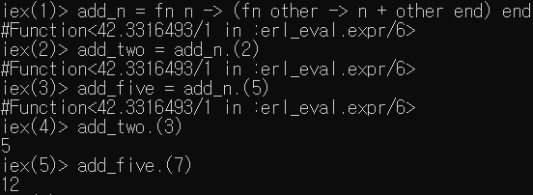
PPTBIZCAM
100%
-> 외부 함수가 name 파라미터를 받음.
외부 함수 호출 후 내부 함수의 정의 반환.
내부 함수 호출 후 이름이 문자열로 대체되어 인사말 표시.

Slide 6
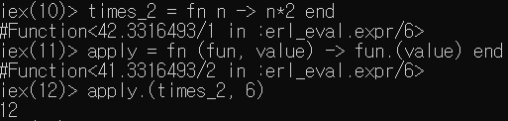
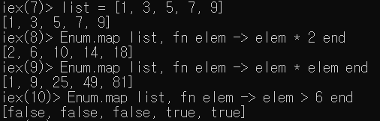
PPTBIZCAM
100%
함수를 인자로 전달하기

Slide 7
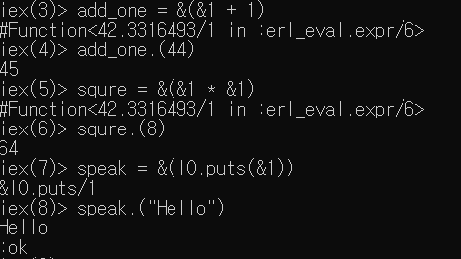
PPTBIZCAM
100%
& 표기법
&연산자는 & 기호 뒤에 나오는 표현식을 함수로 변환

Slide 8
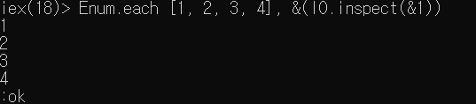
PPTBIZCAM
100%
연습문제
-> 각 파라미터에 +2 값 출력
->각 파라미터

Slide 9
PPTBIZCAM
100%
감사합니다🙂

